Slide 1
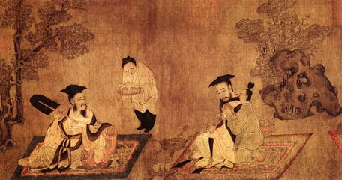
七年级语文·下 新课标[人]
贾 生
李商隐
www.PPT818.com

Slide 2
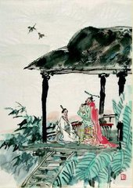
激趣导入
我们曾学过李商隐太多的名句,如:春蚕到死丝方尽,蜡炬成灰泪始干。(《无题二首》其一)身无彩凤双飞翼,心有灵犀一点通。(《无题二首》其一)何当共剪两窗烛,却话巴山夜雨时。(《夜雨寄北》)如何肯到清秋日,已带斜阳又带蝉。(《柳》)夕阳无限好,只是近黄昏。(《乐游图》)

Slide 3
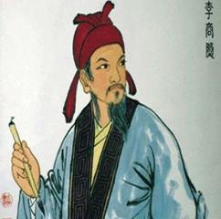
资料助读
1.关于作者
李商隐(约813-约858),字义山,号玉谿生,怀州河内(今河南沁阳)人。因受牛李党争排挤,潦倒终生。他的诗长于律、绝,富于文采,风格色彩秾丽,多用典,意旨比较隐晦,以《无题》组诗最为著名。有《李义山诗集》。

Slide 4
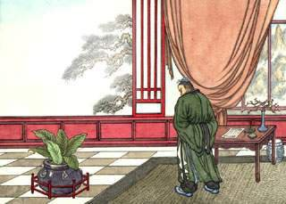
资料助读
2.关于作品
这是一首托古讽时诗,意在借贾谊的遭遇,抒写诗人怀才不遇的感慨。诗选取汉文帝宣室召见贾谊,夜半倾谈的情节,写文帝不能识贤,任贤;“不问苍生问鬼神”却揭露了晚唐皇帝服药求仙,荒于政事,不能任贤,不顾民生的昏庸特性。诗寓慨于讽,讽刺效果颇好。
Notes:
PPT模板：www.1ppt.com/moban/ PPT素材：www.1ppt.com/sucai/
PPT背景：www.1ppt.com/beijing/ PPT图表：www.1ppt.com/tubiao/
PPT下载：www.1ppt.com/xiazai/ PPT教程： www.1ppt.com/powerpoint/
Word模板：www.1ppt.com/word/ Excel模板：www.1ppt.com/excel/
试卷下载：www.1ppt.com/shiti/ 教案下载：www.1ppt.com/jiaoan/
个人简历：www.1ppt.com/jianli/ PPT课件：www.1ppt.com/kejian/
语文课件：www.1ppt.com/kejian/yuwen/ 数学课件：www.1ppt.com/kejian/shuxue/
英语课件：www.1ppt.com/kejian/yingyu/ 美术课件：www.1ppt.com/kejian/meishu/
科学课件：www.1ppt.com/kejian/kexue/ 物理课件：www.1ppt.com/kejian/wuli/
化学课件：www.1ppt.com/kejian/huaxue/ 生物课件：www.1ppt.com/kejian/shengwu/
地理课件：www.1ppt.com/kejian/dili/ 历史课件：www.1ppt.com/kejian/lishi/

Slide 5
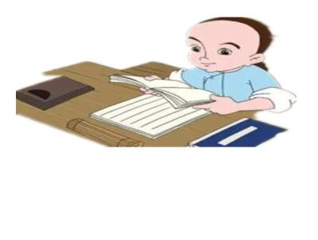
整体感知
1.教师范读,学生划分节奏。
2.齐读,整体感知。
写贾谊与汉文帝君臣遇合的片段史实,托古讽今,抒发自己的感慨。

Slide 6
初读古诗
汉代未央宫前殿的正室。
咨询,征求意见。
被贬谪的大臣。指贾谊。
才华,这里指贾谊的政治才能。
无人能比。
可惜。
徒然。
指汉文帝向前移动座席,靠近贾谊,以便更好地倾听。
指百姓。
分析字词。
宣室:
访:
逐臣:
才调:
无伦:
可怜:
虚:
前席:
苍生:

Slide 7
赏析内容
1.“宣室求贤访逐臣,贾生才调更无伦。”这两句的“求”“访”二字写出了文帝对贾谊的什么态度?从字面上看对汉文帝是褒是贬?
“求”(寻求),“访”(咨询),仿佛热烈颂扬文帝求贤意愿之切、之殷,待贤态度之诚、之谦,所谓求贤若渴,虚怀若谷。在赞扬他求贤若渴。

Slide 8
赏析内容
2.第三句承、转交错,是全诗枢纽。承,即所谓“夜半前席”,把文帝当时那种虚心垂询、凝神倾听、以至于“不自知膝之前于席”的情状描绘得惟妙惟肖,但是在“夜半虚前席”前加上“可怜”两字。可怜,即可惜。不用感情色彩强烈的“可悲”“可叹”一类词语,只说“可怜”,一方面是为末句──一篇之警策预留地步;另一方面也是因为在这里貌似轻描淡写的“可怜”,比剑拔弩张的“可悲”“可叹”更为含蕴,更耐人寻味。仿佛给文帝留有余地,其实却隐含着冷隽的嘲讽,可谓似轻而实重。“虚”者,徒然之谓。虽只轻轻一点,却使读者对文帝“夜半前席”的重贤姿态从根本上产生了怀疑,可谓举重而若轻。

Slide 9
赏析内容
3.末句方引满而发,紧承“可怜”与“虚”——不问苍生问鬼神。郑重求贤,虚心垂询,推重叹服,乃至“夜半前席”,不是为了询求治国安民之道,却是为了“问鬼神”的本原问题!这究竟是什么样的求贤,对贤者又究竟意味着什么啊!诗人仍只点破而不说尽──通过“问”与“不问”的对照,让读者自己对此得出应有的结论。

Slide 10
重点研读
1.对于汉文帝求贤若渴,夜半与贾谊促膝长谈的做法,诗人持什么态度?由此可见本诗用了怎样的写作手法?
诗人语含讽刺,用了欲抑先扬的写法。诗的前两句从正面着笔,丝毫不露贬义,仿佛热烈颂扬文帝求贤若渴,虚怀若谷,和对贾生的赞叹。可是读了后面两句,才恍然大悟,原来郑重求贤,虚心垂询,推重叹服,乃至促膝谈心,不是为了寻求治国安民之道,却是为了“问鬼神”的本原问题!这究竟是什么样的求贤,对贤者又究竟意味着什么啊!讽刺辛辣,感慨深沉,非抑扬而不能达到此效果。

Slide 11
重点研读
2.本首诗仅仅是为了讽刺汉文帝吗?有没有深层含义?
此诗托古讽今,言有尽而意无穷,含蓄丰富。诗中有讽刺,有感慨。从表面看,诗人是讽汉文帝,实际上是托古讽今,晚唐许多皇帝大都崇佛或信道,服药求仙,以求长生,而不问民生疾苦,更难礼贤下士。同时,诗人怜贾谊正是自怜。既表达了对皇帝的讽刺,又抒写了自己的怀才不遇。其实关于贾谊与汉文帝之间遇合的历史真相,向来多有议论。贾谊年少出仕,召为博士,颇受文帝重视,一年后就为太中大夫。因其部分主张触犯了豪强贵族利益,又好议国事,批评时政,权臣周勃、灌婴排挤他出京,任长沙王傅,几年后仍由文帝召还。后再次被贬,三十三岁而死。其主张在文帝时并非都未付诸实施。司马迁《史记》中将贾谊与屈原同列,用意在于同情二人怀才不遇,也把自己的身世遭遇和感慨融于其中。唐人作诗多以贾谊不遇为题,用以安慰朋友或自己的不幸遭遇。其实,贾谊的主张,大致还是得以施行了的,不能完全说汉文帝对他不好,王安石就在《贾生》中说:“一时谋议略施行,谁道君王薄贾生。”

Slide 12
重点研读
诗文小结:
1.内容:在一般封建文人心目中,“宣室夜对”大概是值得大加渲染的君臣遇合的盛事。但诗人却独具慧眼,抓住不为人们所注意的“问鬼神”这件事,借题发挥,翻出了一段新警透辟、发人深省的议论。汉文帝史称明君,贾谊更是一代贤才。文帝把谪居长沙的贾谊召回京城,在宣室接见他,君臣晤谈,直至夜半。尽管文帝求贤若渴,可惜,他殷殷垂询的不是安民之策,虚心听取的只是鬼神之事,虽然听得入神,甚至移膝前席,又有何用?这是首咏叹贾生故事的短诗,其着眼点,不在个人的穷通得失,而在于指出封建统治者不能真正重视人才,使其在政治上发挥作用。讽文帝实刺唐帝,怜贾生实亦自怜。诗人夙怀“欲回天地”之志,但偏遭党争,沉沦下僚,诗中常有“贾生年少虚垂涕”之类的感慨。
2.写作特点:欲抑先扬(先扬后抑)。诗人先赞扬,实际上是为了后面的讽刺。
3.艺术手法:此诗托古讽今,言有尽而意无穷,含蓄丰富。诗中有讽刺,有感慨。从表面看,诗人是讽汉文帝,实际上是托古讽今,晚唐许多皇帝大都崇佛或信道,服药求仙,以求长生,而不问民生疾苦,更难礼贤下士。

Slide 13
作业布置
背诵并默写全诗。

